Slide 1
Vektoru saskaitīšana ģeometriskā formā
Matemātika I 11. temats
Saskaita vektorus ģeometriskā formā.
© Valsts izglītības attīstības aģentūra | ESF+ projekts Nr. 4.2.2.3/1/24/I/001 Pedagogu profesionālā atbalsta sistēmas izveide

Slide 2
Kopējais pārvietojums
2. pārvietojums
1. pārvietojums
Pārvietojuma galapunkts
Pārvietojuma sākumpunkts
Kopējais pārvietojums

Slide 3


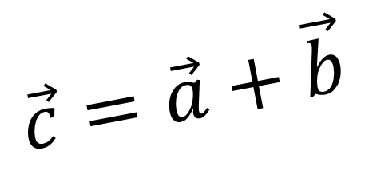
Vektoru summa
Divu vektoru summa ir vektors.
$$\vec{b}$$
$$\vec{a}$$
$$\vec{c}=\vec{a}+\vec{b}$$
Vektorus var saskaitīt izmantojot gan trijstūra likumu, gan paralelograma likumu.

Slide 4


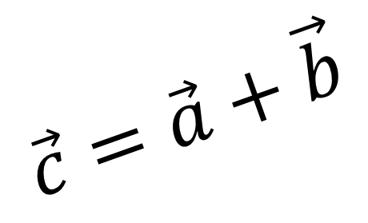

Vektoru saskaitīšanas trijstūra likums
Ja vektori $\vec{a}$ un $\vec{b}$secīgi viens otram galā, tad summas vektors $\vec{c}$ savieno pirmā vektora sākumpunktu ar otrā vektora galapunktu.
$$\vec{b}$$
Otrā vektora galapunkts
$$\vec{a}$$
$$\vec{c}=\vec{a}+\vec{b}$$
Pirmā vektora sākumpunkts

Slide 5

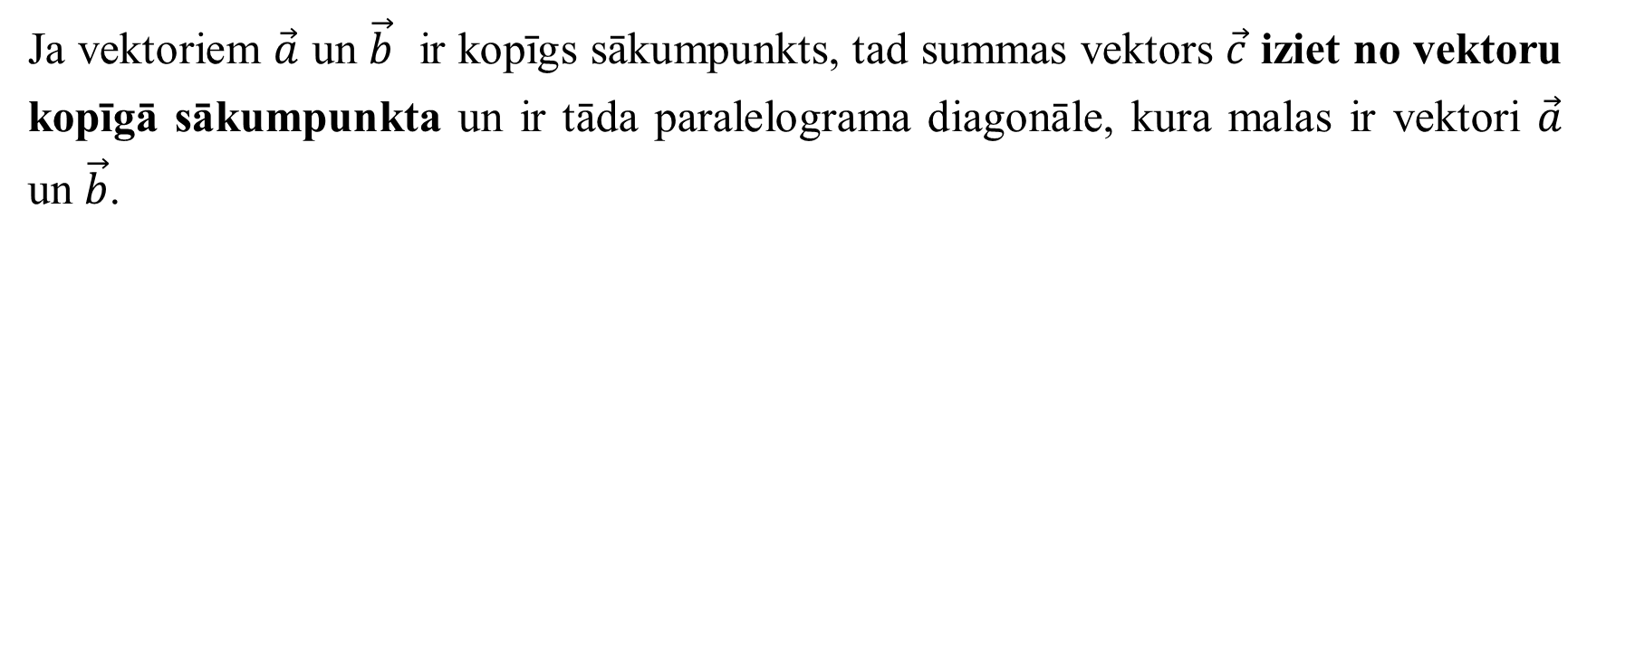
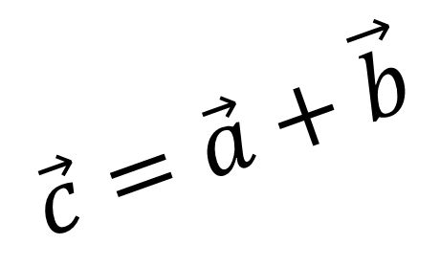

Vektoru saskaitīšanas paralelogramma likums
Ja vektoriem $\vec{a}$ un $\vec{b}$ ir kopīgs sākumpunkts, tad summas vektors $\vec{c}$ iziet no vektoru kopīgā sākumpunkta un ir tāda paralelograma diagonāle, kura malas ir vektori $\vec{a}$ un $\vec{b}$.
$$\vec{c}=\vec{a}+\vec{b}$$
$$\vec{a}$$
Vektoru kopīgais sākumpunkts
$$\vec{b}$$

Slide 6

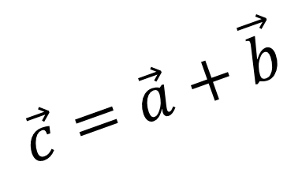


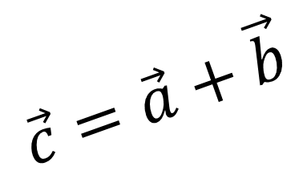
Vektoru saskaitīšana
Trijstūra likums
Paralelogramma likums
Ja vektorus $\vec{a}$ un $\vec{b}$ atliek no kopīga sākumpunkta, tad summas vektors $\vec{c}$ iziet no vektoru kopīga sākumpunkta un ir tāda paralelograma diagonāle, kura malas ir vektori $\vec{a}$ un $\vec{b}$.
Ja vektorus 𝑎 ⃗ un 𝑏 ⃗ atliek no kopīga sākumpunkta, tad summas vektors 𝑐 ⃗ iziet no vektoru kopīga sākumpunkta un ir tāda paralelograma diagonāle, kura malas ir vektori 𝑎 ⃗ un 𝑏 ⃗.
Ja vektorus $\vec{a}$un $\vec{b}$ atliek secīgi vienu otram galā, tad summas vektors savieno pirmā vektora sākumpunktu ar otrā vektora galapunktu.
Ja vektorus 𝑎 ⃗ un 𝑏 ⃗ atliek secīgi vienu otram galā, tad summas vektors savieno pirmā vektora sākumpunktu ar otrā vektora galapunktu.
$$\vec{b}$$
Otrā vektora galapunkts
$$\vec{a}$$
$$\vec{c}=\vec{a}+\vec{b}$$
$$\vec{a}$$
$$\vec{c}=\vec{a}+\vec{b}$$
Pirmā vektora sākumpunkts
Vektoru kopīgais sākumpunkts

Slide 7



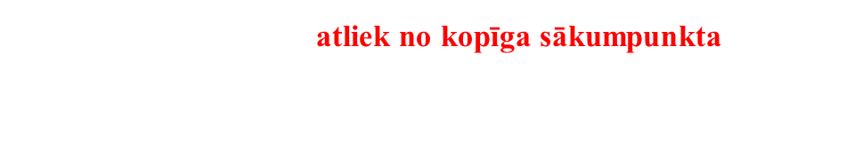
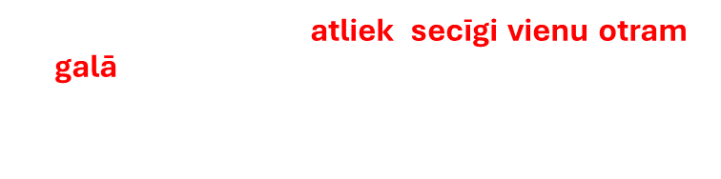



Doti vektori $\vec{m}$ un $\vec{n}$. Uzzīmē vektoru$\vec{p}=\vec{m}+\vec{n}$.
$$\vec{n}$$
$$\vec{m}$$
Ja vektorus $\vec{m}$un $\vec{n}$ atliek secīgi vienu otram galā, tad summas vektors $\vec{p}$savieno pirmā vektora sākumpunktu ar otrā vektora galapunktu.
Ja vektorus $\vec{m}$ un $\vec{n}$ atliek no kopīga sākumpunkta, tad summas vektors $\vec{p}$ iziet no vektoru kopīgā sākumpunkta un ir tāda paralelograma diagonāle, kura malas ir vektori $\vec{m}$ un $\vec{n}$.
$$\vec{n}$$
$$\vec{m}$$
$$\vec{m}$$
$$\vec{n}$$

Slide 8


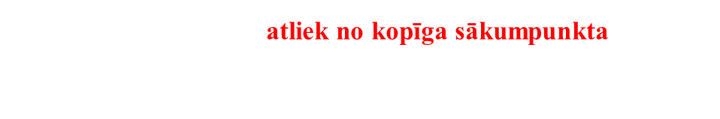






Doti vektori $\vec{m}$ un $\vec{n}$. Uzzīmē vektoru$\vec{p}=\vec{m}+\vec{n}$.
$$\vec{m}$$
$$\vec{n}$$
Ja vektorus $\vec{m}$un $\vec{n}$ atliek secīgi vienu otram galā, tad summas vektors $\vec{p}$savieno pirmā vektora sākumpunktu ar otrā vektora galapunktu.
Ja vektorus $\vec{m}$ un $\vec{n}$ atliek no kopīga sākumpunkta, tad summas vektors $\vec{p}$ iziet no vektoru kopīgā sākumpunkta un ir tāda paralelograma diagonāle, kura malas ir vektori $\vec{m}$ un $\vec{n}$.
$$\vec{n}$$
$$\vec{p}$$
$$\vec{m}$$
$$\vec{p}$$
$$\vec{m}$$
$$\vec{n}$$

Slide 9
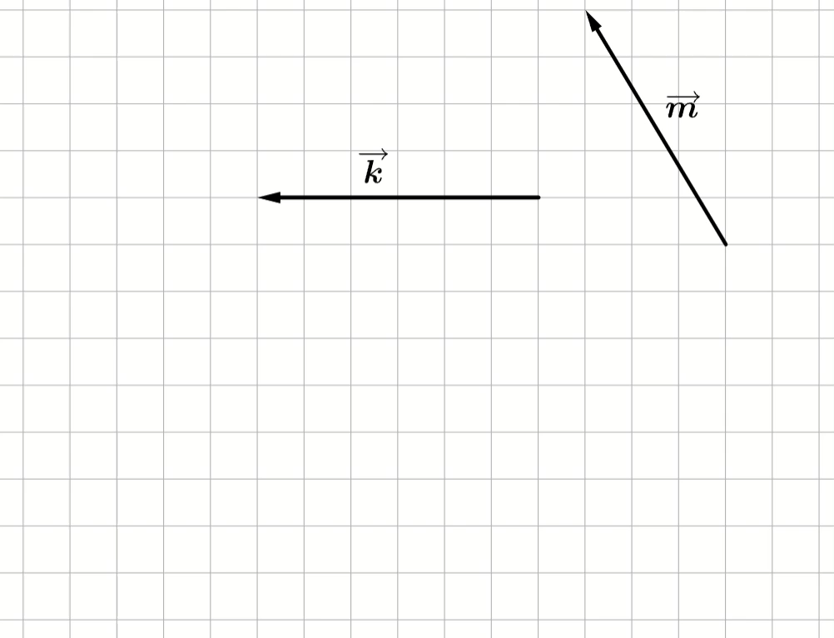
Vektoru saskaitīšanas trijstūra likums

Slide 10
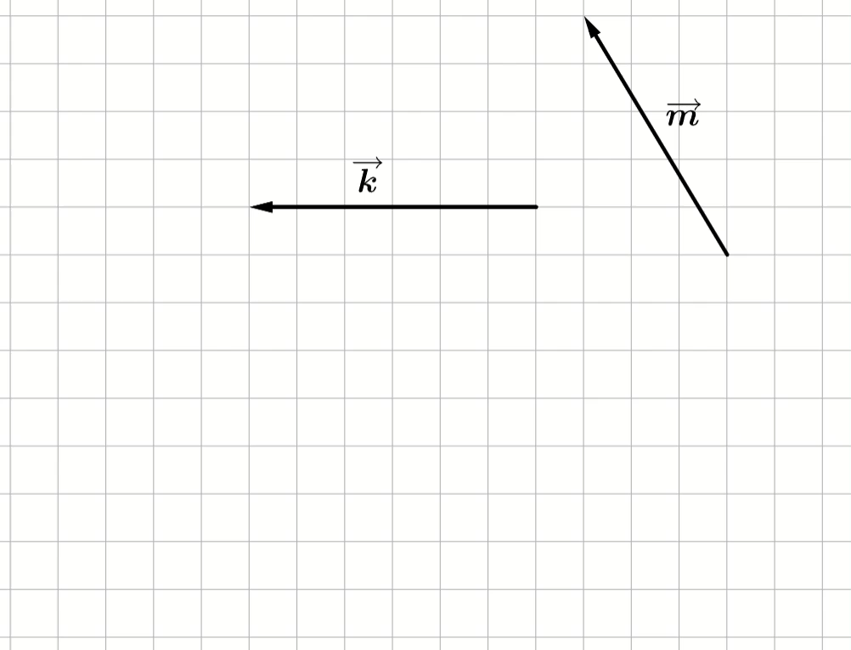
Vektoru saskaitīšanas paralelogramma likums

